Slide 1

朱德的扁担

Slide 2
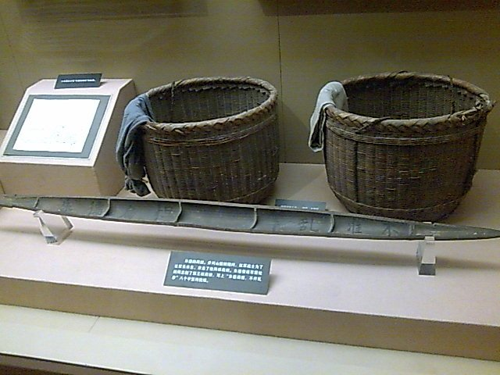

Slide 3

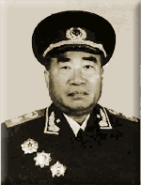
朱德简介
朱德（1886~1976）马克思主义者，无产阶级革命家，军事家，政治家；中国共产党、中国人民解放军和中华人民共和国的主要领导人，中国人民解放军和中华人民共和国的主要缔造者之一；中华人民共和国元帅，中华人民共和国全国人民代表大会常务委员会委员长（1959 ～ 1976）。

Slide 4
词语
dan
朱德 扁担 敌人 粉碎 山高路陡
抽出 井冈山 会师 坚守 根据地
围攻 必须 储备 粮食 茅坪
草鞋 斗笠 翻山越岭 连夜
越发 敬爱 不好意思 生产
shi

Slide 5
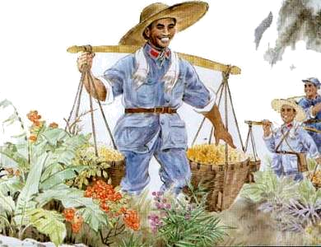
朱德同志也和战士们一道去挑粮。

Slide 6

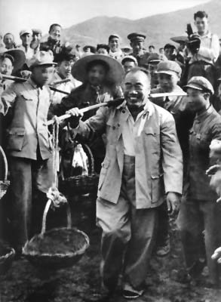


他穿着草鞋，戴着斗笠，挑起满满的一担粮食，跟大家一块儿爬山。

Slide 7
填空
这个故事主要讲了( )和战士们一块儿( )的故事。赞颂了( )爷爷( ) 的高尚品质，表达了大家对（ ）同志的（ ）。
朱德
挑粮
朱德
以身作则，与战士同甘共苦
朱德
敬爱

Slide 8

作业
1.把《朱德的扁担》这个故事讲给爸爸妈妈听。
2.请阅读《朱德的故事》等课外书。

Slide 9

再见

